Slide 1
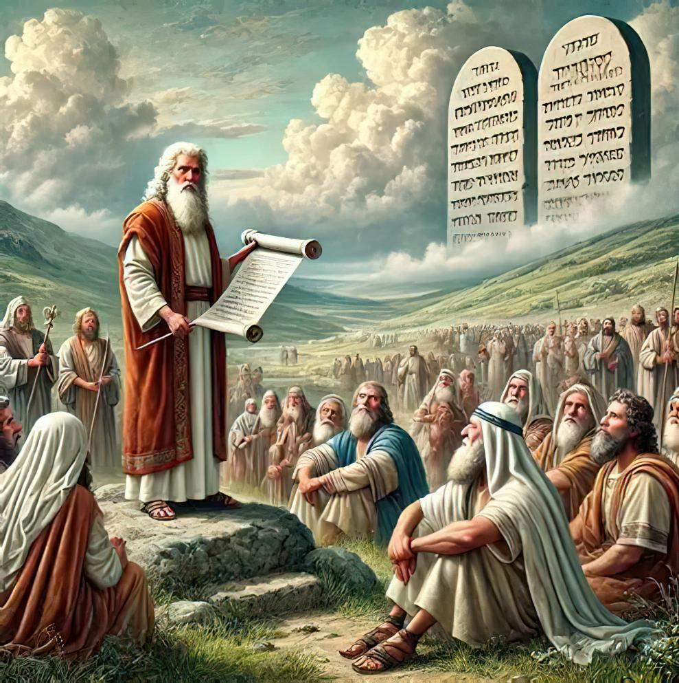
SUKDULANG KATAPATAN: PAGSAMBA SA LUGAR NG LABANAN
Aralin 7 para sa ika-15 ng Nobyembre, 2025

Slide 2
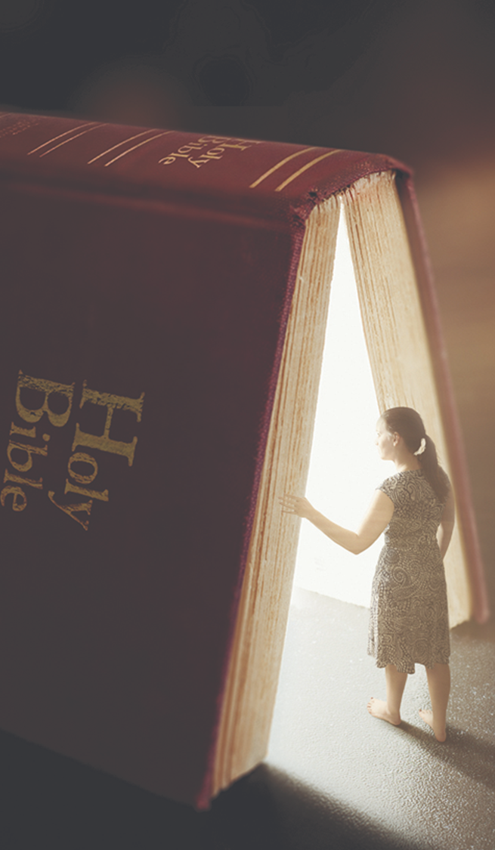
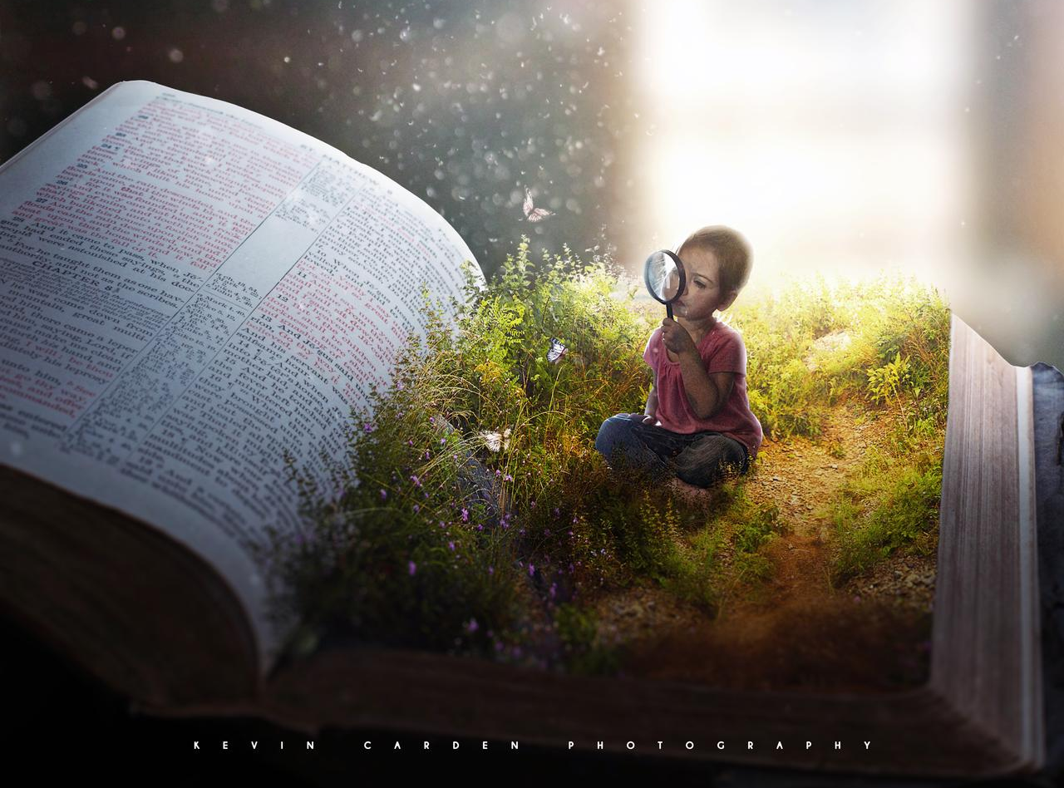
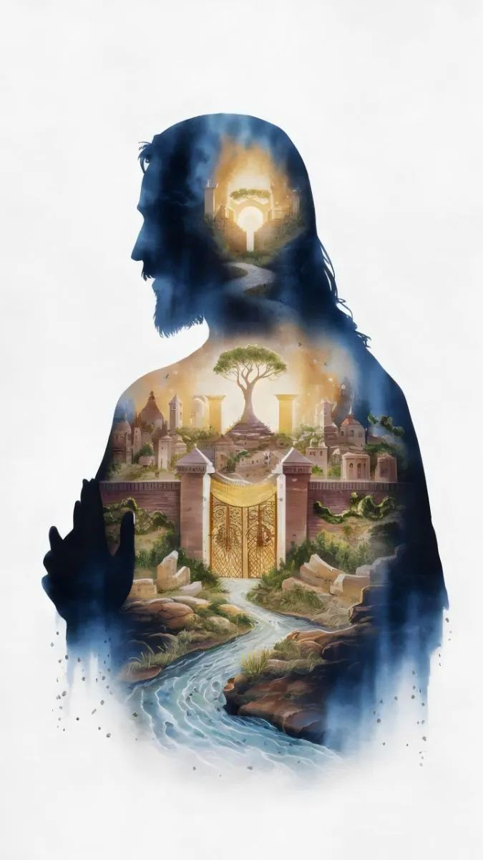
“Ngunit unahin muna ang kaharian ng Dios at Kanyang kaluwalhatian, at lahat ng mga bagay na ito ay idaragdag sa iyo” Mateo 6:33, ESV

Slide 3

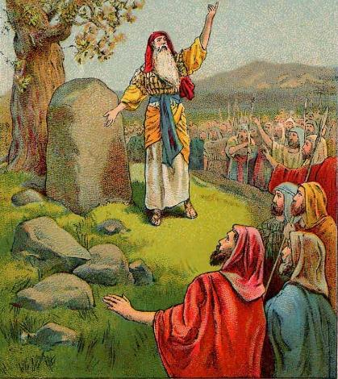
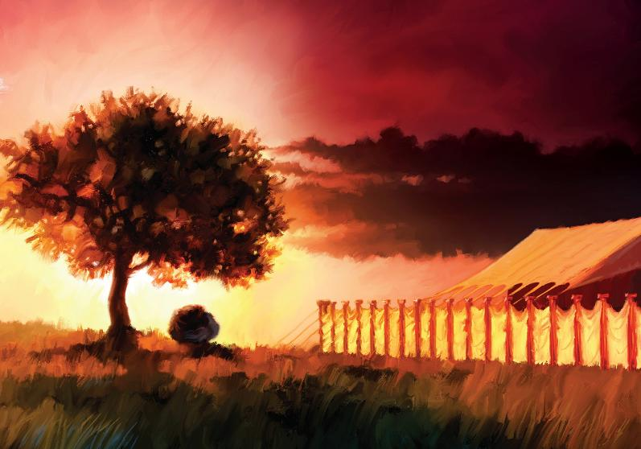








Sa mahimalang pagtawid sa Jordan, natakot lahat ng mga Cananeong hari (Josue 5:1). Ang lupa ay naihanda sa agarang pagsakop.
Gayunpaman, hindi ito ang prioridad ng Israel. Dapat muna silang makipag-ugnayan sa Dios.
Sa gitna ng pagkobkob, nagpasya din silang huminto at magtalaga muli ng kanilang sarili sa Panginoon sa isang dakilang pagtitipon sa pagitan ng mga bundok ng Ebal at Gerizim.
Bago matapos ang pagsakop, naabot nila ang bagong milyahe ng pagsamba: naitayo nila ang Santuaryo sa Shiloh.
Pagsamba bago sumakop:
  Ang pagpapanibago ng tipan (Josue 5:1-9)
  Ang Unang Paskuwa sa Canaan (Josue 5:10-12)
Pagsamba sa kabundukan:
  Isang altar sa pagsamba (Josue 8:30-31)
  Alalahanin ang kautusan (Josue 8:32-35)
Isang espesyal sa lugar ng pagsamba:
  Pagtatayo ng Santuaryo (Josue 18:1)

Slide 4
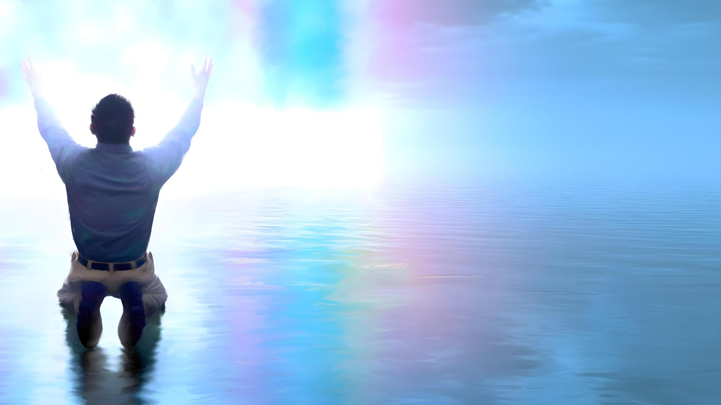
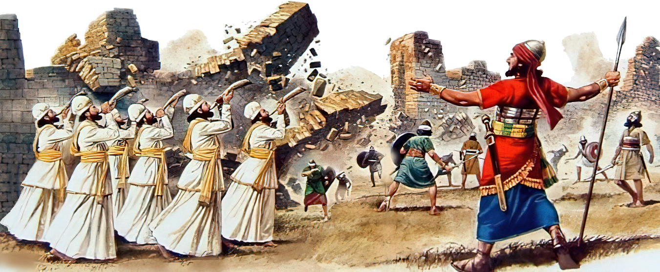
PAGSAMBA BAGO SUMAKOP

Slide 5

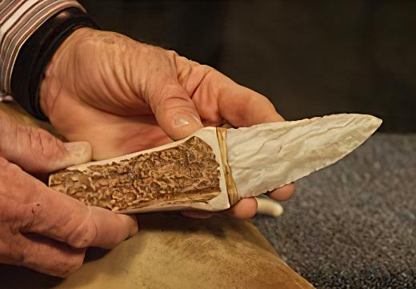

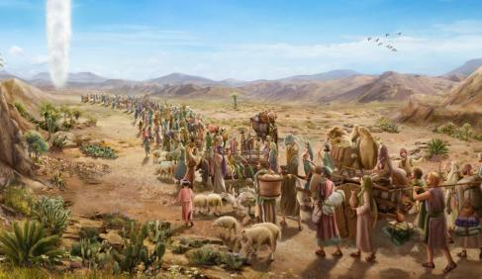
ANG PAGPAPANIBAGO NG TIPAN
“Nang panahong yaon ay sinabi ng Panginoon kay Josue, Gumawa ka ng mga sundang na pinkiang bato at tuliin mo uli na ikalawa ang mga anak ni Israel.’ ” (Josue 5:2)
Gilgal ang pangalang ibinigay sa kampo ng Israel, ang sentro ng pamunuan sa unang bahagi ng pagsakop. Anong kahalagahan ang ibinigay sa pangalang ito (Josue 5:9)?
Bagaman mahigit nang 40 taon ang nakaraan nang umalis sila sa Ehipto, hindi parin nakakarating ang Israel sa Lupang Pangako. Ngayon ay inaapakan na nila ito. Panahon na upang alisin “ang “kahihiyan ng Ehipto” at panibaguhin ang tipan sa Dios.
Bago kumain sa unang Paskuwa, tinuli ang mga lalaking Israelita, dahil walang hindi tuli ang maaaring makibahagi dito (Ex. 12:48). Ngunit dahil tumanggi silang pumasok sa Canaan noong una, nasira ang tipan, at walang tuli na Israelita sa ilang (Josue 5:5).
Sa pagpapanibago ng tipan, kailangang ulitin ang pisikal na palatandaan (Gen. 17:10). Ang gawaing ito ay pag-una sa mas mahalaga. Sa atin, ito ay halimbawa na dapat sundin: “Datapuwa't hanapin muna ninyo ang kaniyang kaharian, at ang kaniyang katuwiran; at ang lahat ng mga bagay na ito ay pawang idaragdag sa inyo.” (Mt. 6:33).

Slide 6

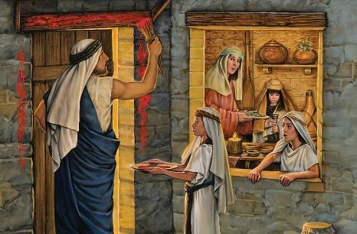
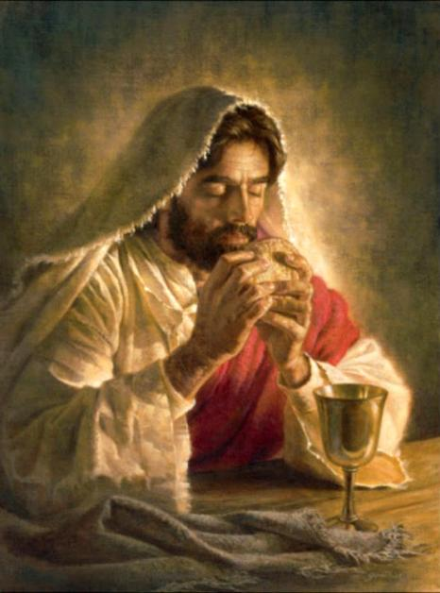
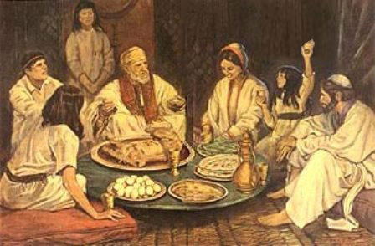
ANG UNANG PASKUWA SA CANAAN
“At ang mga anak ni Israel ay humantong sa Gilgal; at kanilang ipinagdiwang ang paskua nang ikalabing apat na araw ng buwan sa kinahapunan sa mga kapatagan ng Jerico.” (Josue 5:10)
Mula Ehipto patungo sa Canaan, sumunod ang Israel sa “chiastic” na proseso, inuulit ang mga pangyayari sa pabaliktad na pagkakasunod:
Ehipto
Pagtuli at Paskuwa
Pagtawid sa Dagat na Pula
Desyerto
Pagtawid sa Jordan
Pagtuli at Paskuwa
Canaan
Ang unang Paskuwa ay simbolo ng paglaya sa Ehipto. Ang ikalawang Paskuwa, na ipinagdiwang ng bagong henerasyon, ay simbolo ng pagkubkob nila sa Lupang Pangako.
Bago siya ipako, binigyan ni Jesus ng bagong kahulugan ang ritwal na ito, na may mga bagong simbolo: ang tupa ay naging tinapay, at ang dugo ay naging alak.
Sila na ngayon ay simbolo ng katawan at dugo ng ating Manunubos, na nagdala sa atin palabas ng Ehipto (iyon ay, palabas sa ating kasalanan), at nagdala sa ating sa Lupang Pangako (1 Cor. 11:23-26).

Slide 7

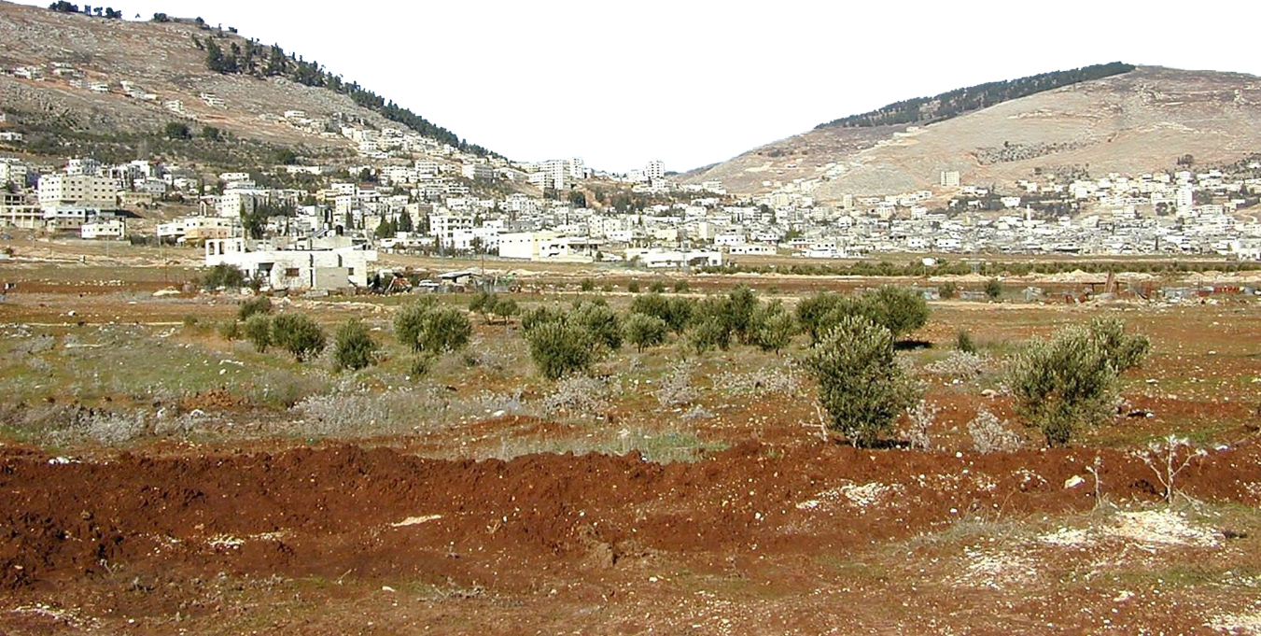
PAGSAMBA SA KABUNDUKAN

Slide 8

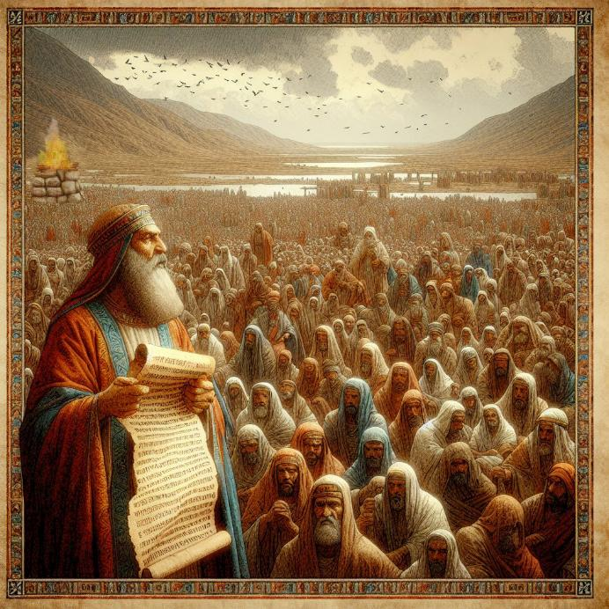
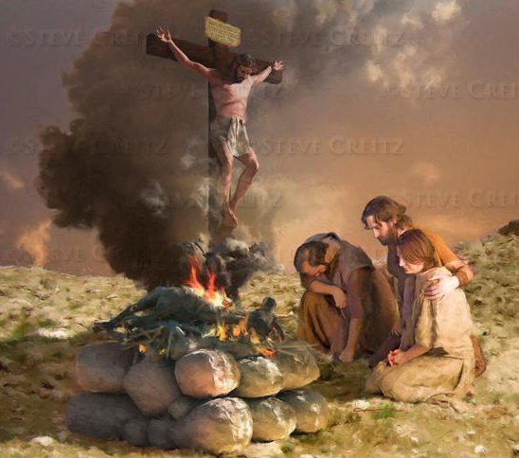
ISANG ALTAR SA PAGSAMBA
“Nang magkagayo'y ipinagtayo ni Josue ng isang dambana ang Panginoon, ang Dios ng Israel, sa bundok ng Ebal” (Josue 8:30)
Inutos ni Moises na sa pagpasok sa Canaan, ay dapat magtayo ng altar sa Bundok Ebal, at dapat magbigay ng papuri sa Dios (Deut. 27:5-7). Bakit sa Bundok ng Ebal at hindi sa Gerizim?
Ang altar at mga kautusan na isusulat sa isang monumento at babasahin sa bayan ay may kaugnayan sa pagpapala at sumpa. (Deut. 27:12-13). Ang pagpapala ay binigkas sa Gerizim, at ang sumpa ay sa Ebal.
Naging sinumpa si Jesus para sa atin, upang tayo ay makatanggap ng pagpapala (Gal. 3:13-14). Itong altar, para sa atin, ay isang malinaw na larawan ng sakripisyo ni Jesus alang-alang sa atin.
Sa gitna ng pagsakop, humanap ng sandali ang Israel upang makapagtalaga muli ng sarili sa Dios. Ito ay paanyaya din sa atin na gayahin ang kanilang halimbawa, pagtatalaga muli ng ating buhay sa Dios, hindi lang kanya-kanya, ngunit bilang piniling bayan ng Dios.

Slide 9

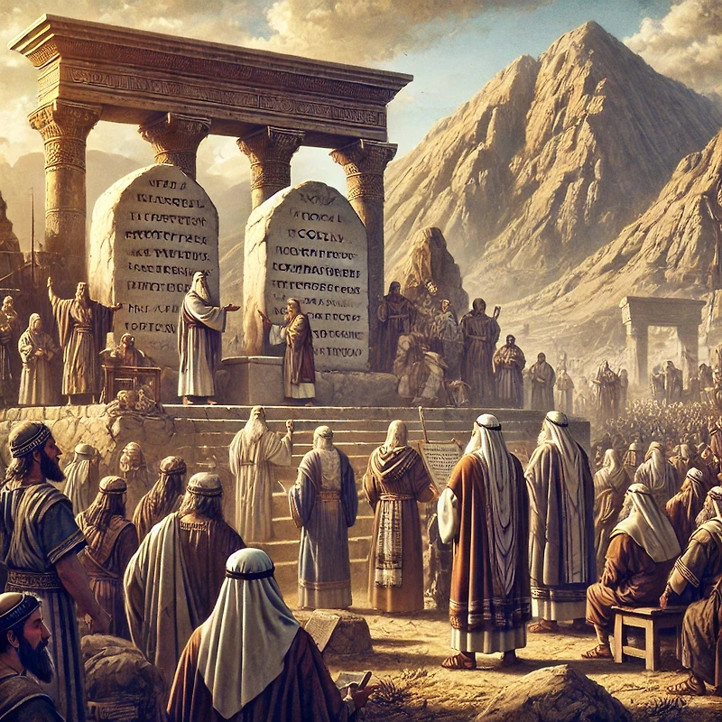
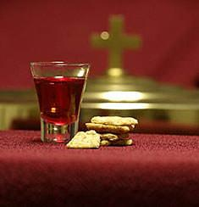
ALALAHANIN ANG KAUTUSAN
“At siya'y sumulat doon sa mga bato ng isang salin ng kautusan ni Moises na kaniyang sinulat, sa harap ng mga anak ni Israel” (Josue 8:32)
Matapos itayo ang altar sa Bundok ng Ebal, nagtayo ng mga bato si Josue at pinadikitan ito ng apog. At sinulatan nya ito ng kautusan [Deuteronomio, na kabilang ang Sampung Utos at iba pang mga batas, kasama ang mga pagpapala at mga sumpa] (Josue 8:32; Deut. 27:2-3).
Sa huli, binasa ang kautusan sa mga tao, hinati sa dalawa—isa sa bawat panig ng bundok (Josue 8:33-35). Sa ganitong paraan, ang tipan sa pagitan ng Dios at Kanyang bayan ay napanibago.
Ito ay panawagan din para sa atin. Bilang nalabi na bayan ng Dios, dapat nating panibaguhin palagi ang ating tipan sa Kanya, inaalala kung paano Nya tayo pinangunahan ng ganito kalayo at ang pagpapala na ibinigay Nya sa atin.
Dagdag pa sa ating personal na pagpapanibago, ang Banal na Pagtitiponay nagbibigay din sa atin ng espesyal na sandali ng pagpapanibago bilang bayanng Dios.

Slide 10
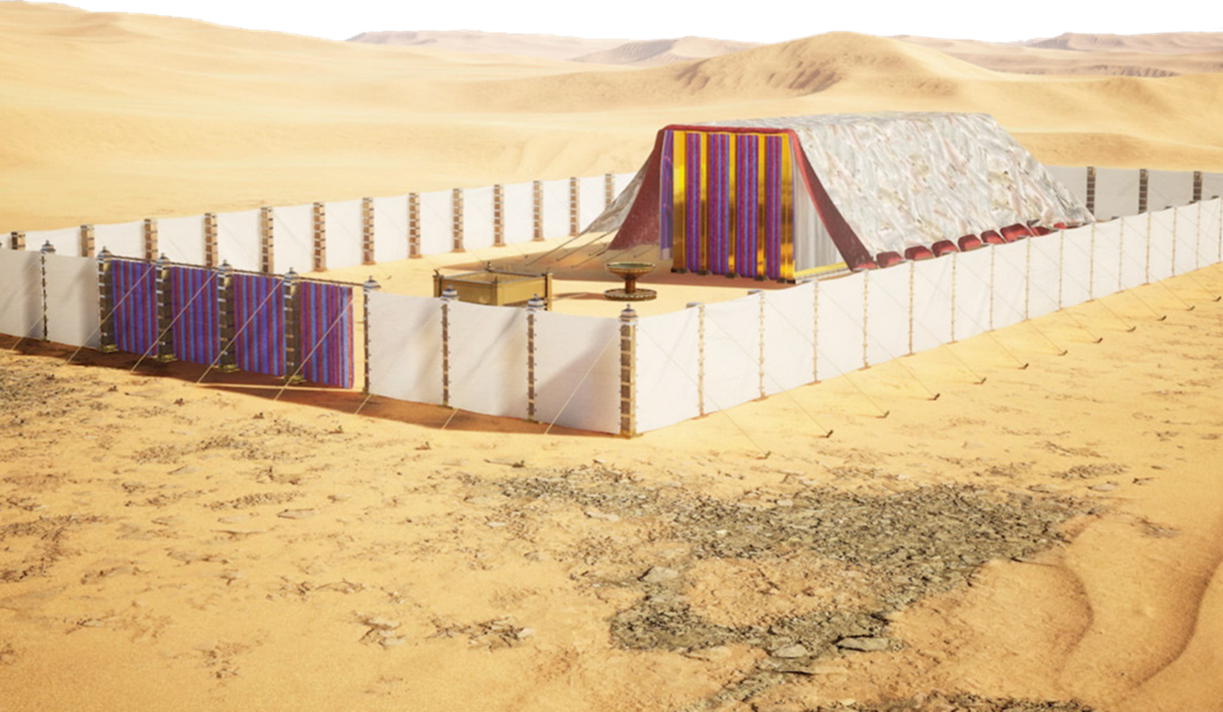
ISANG ESPESYAL NA LUGAR NG PAGSAMBA

Slide 11

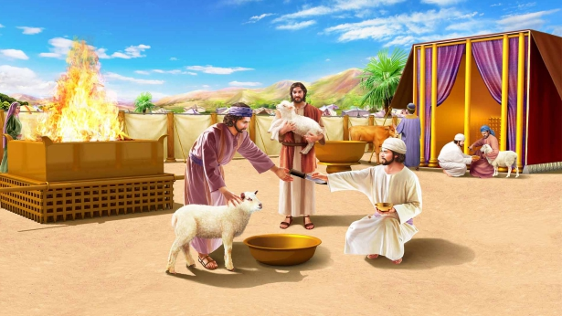
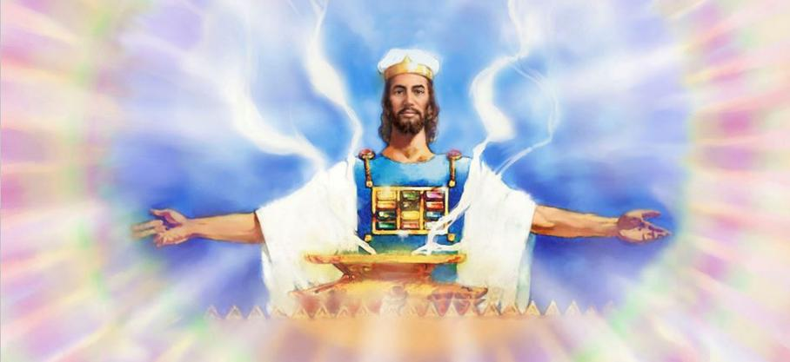
PAGTATAYO NG SANTUARYO
“At ang buong kapisanan ng mga anak ni Israel ay nagpupulong sa Silo, at itinayo ang tabernakulo ng kapisanan doon: at ang lupain ay sumuko sa harap nila” (Josue 18:1)
Ang lupain ay nalupig ng Israel. Ang teritoryo ay hinati sa mga prominenteng tribu, bagaman pitong tribu pa ang hindi nakakatanggap ng kanilang bahagi. Ang mga mandirigma ng Reuben, Gad, at kalahating tribu ng Manase ay ipapadala sa kanilang pag-aari sa lampas ng Jordan.
Bago naghiwahiwalay ang mga tribu, isang mahalagang gawain ang ginawa: ang pagtatayo ng Tabernakulo, ang sentro ng pagsamba ng Israel (Josue 18:1).
Ang Santurayo, bilang nakikitang tirahan ng Dios, ay bahagi ng pagkakaisa kung saan lahat ay nagkakaisa sa pagsamba. Kung wala ang presensya ng Dios, wala ring kabuluhan ang pagtangkilik ng lupain.
Ngayon, kung may mga moderno o postmodern na higanteng dapat pagtagumpayan, napakahalagang ituon natin ang ating pag-iisip sa Makalangit na Santuaryo, kung saan namamagitan si Jesus para sa atin.

Slide 12

“Marami nang mga linggo ang lumipas mula nang ibigay ni Moises ang buong aklat ng Deuteronomio sa pagpapahayag sa bayan, gano’n pa man ngayon ay muling binasa ni Josue ang kautusan.”
Hindi lamang ang mga lalaki ng Israel, kundi pati “ang mga babae, at ang mga bata” ay nakinig sa pagbasa ng kautusan; sapagkat mahalaga na kanila ring malaman at isakatuparan ang kanilang tungkulin. […]
Ang bawat kapitulo at bawat talata ng Biblia ay isang pakikipagugnayan sa tao mula sa Dios. Kinakailangang itali natin ang mga itinuturo noon na parang mga tanda sa ating mga kamay, at bilang mga tanda sa pagitan ng ating mga mata. Kung pag-aaralan at susundan, aakayin noon ang bayan ng Dios, kung paanong inakay ang mga Israelita, sa pamamagitan ng haliging ulap kung araw, at haliging apoy kung gabi.
EGW (Mga Patriarka at mga Propeta, pp. 554,556)

